Slide 1
Чтоб на всей большой Земле Мир настал для человечества, Отмечаем в феврале ДЕНЬ ЗАЩИТНИКА ОТЕЧЕСТВА

Slide 2
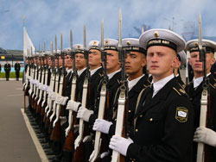
Защищать страну родную - большая в мире честь !

Slide 3
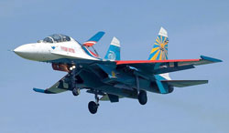
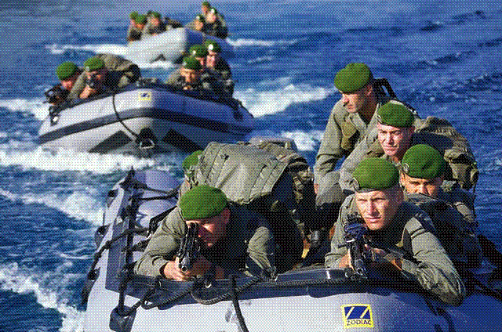
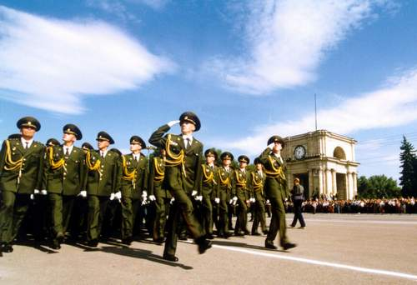
Доблестные воины защищают страну и на воде, и на земле, и в небе!

Slide 4
Вооруженные силы Российской Федерации состоят :
СУХОПУТНЫЕ ВОЙСКА
ВОЕННО – ВОЗДУШНЫЕ СИЛЫ
ВОЕННО – МОРСКОЙ
ФЛОТ

Slide 5
Сухопутные войска
ФЛАГ
ЭМБЛЕМА
НАРУКАВНЫЙ ЗНАК

Slide 6
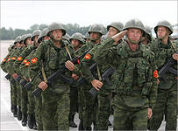
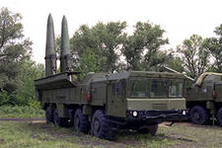
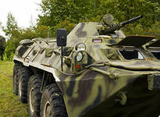
Сухопутные войска:
Мотострелковые войска
Танковые войска
Ракетные войска и артиллерия
Войска ПВО сухопутных войск
Специальные войска

Slide 7
Военно – воздушные силы
ЭМБЛЕМА
НАРУКАВНЫЙ ЗНАК

Slide 8
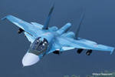
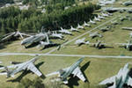
Военно-воздушные силы:
Дальняя авиация
Фронтовая авиация
Армейская авиация
Военно-транспортная авиация
Специальная авиация
Зенитные ракетные войска
Радиотехнические войска

Slide 9
Военно – морской флот
ФЛАГ
ГЮЙС
ЭМБЛЕМА

Slide 10
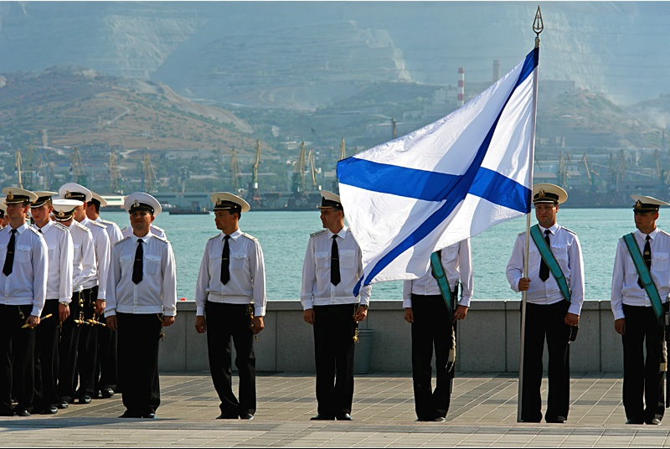
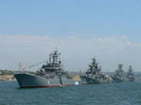
Военно-морской флот:
Подводные силы
Надводные силы
Морская авиация
Береговые войска
Спецназ ВМФ

Slide 11
«№П
ПОЗДРАВЛЕНИЕ
23 февраля - День Российской Армии!
Вверх орудия палят,
всех салютом балуют.
Шлют они от всей страны благодарность воинам.
Что живём мы без войны, мирно и спокойно.

Slide 13
СПАСИБО ЗА ВНИМАНИЕ !

